Slide 1
Развивающие игры для детей 3-4 лет

Slide 2
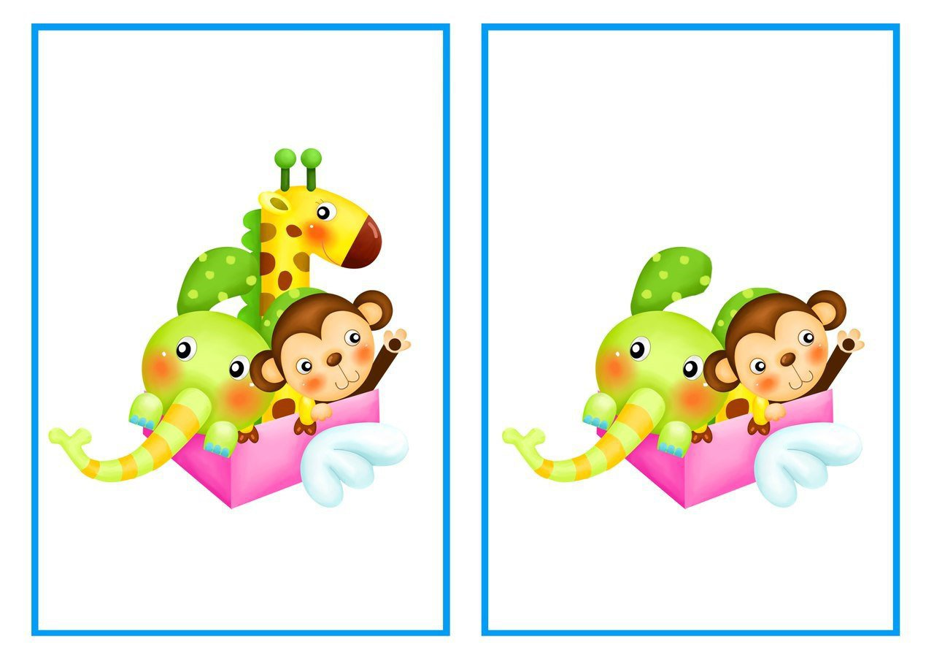
Найди 1 отличие:

Slide 3
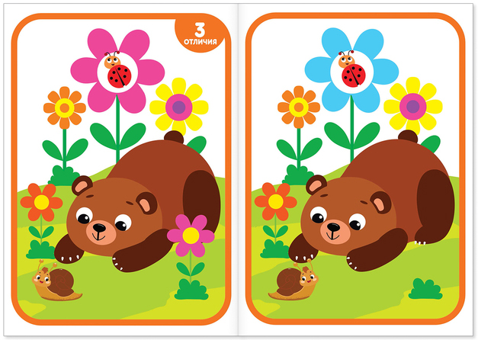
Найди 3 отличия:

Slide 4
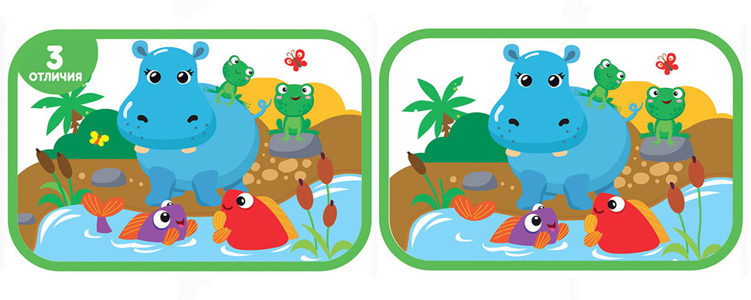
Найди 3 отличия:

Slide 5
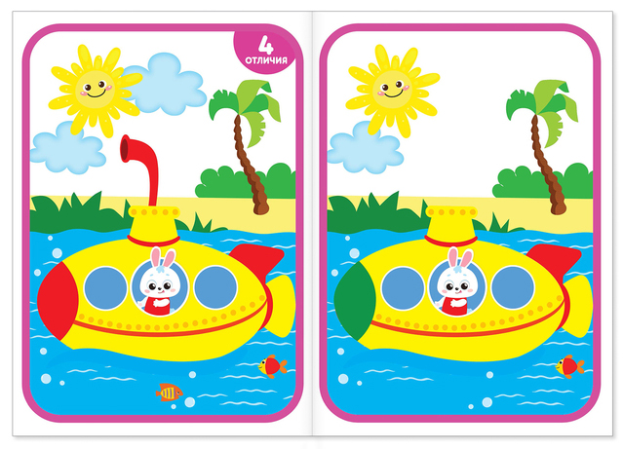
Найди 4 отличия:

Slide 6
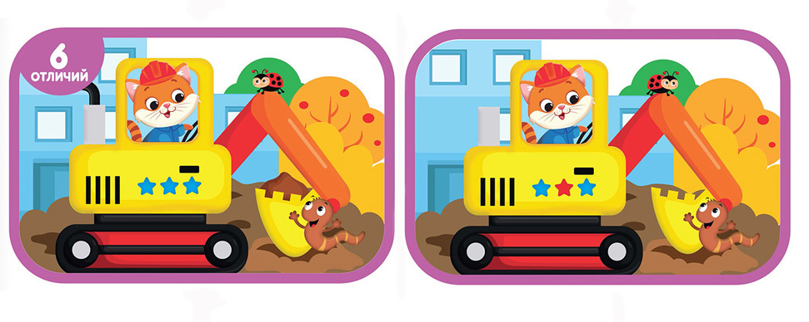
Найди 6 отличий:

Slide 7
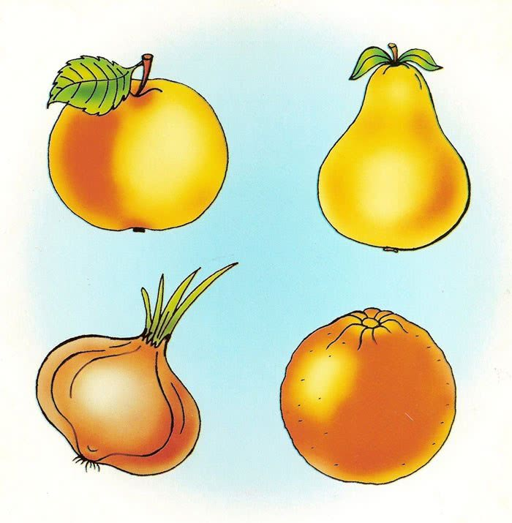
Что лишнее?

Slide 8
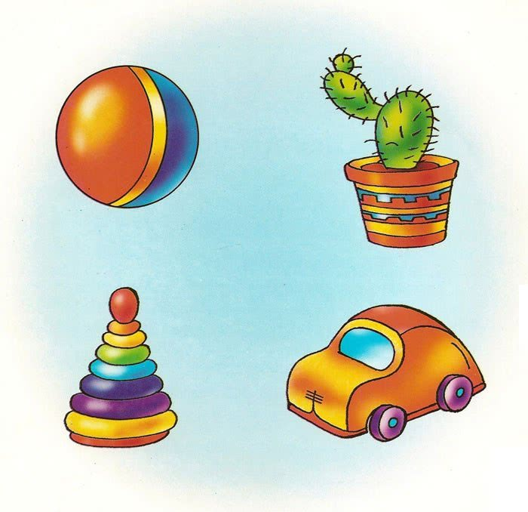
Что лишнее?

Slide 9
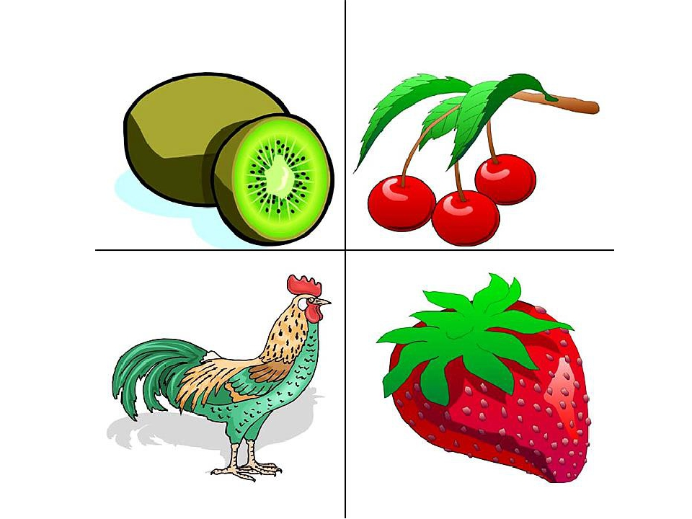
Что лишнее?

Slide 10
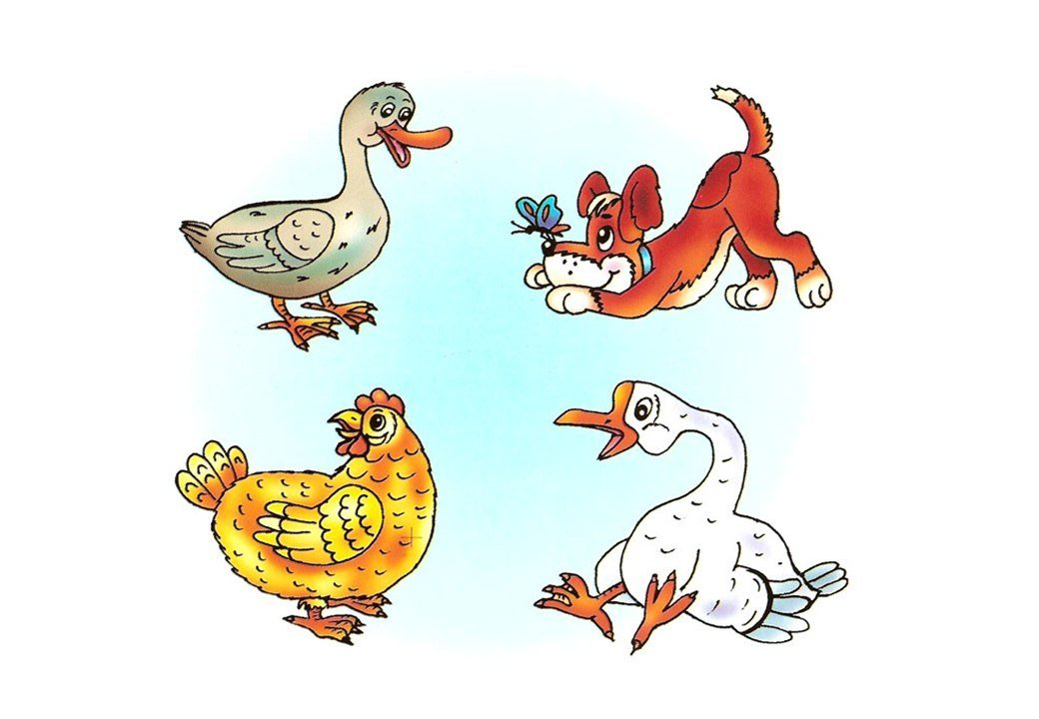
Что лишнее?

Slide 11
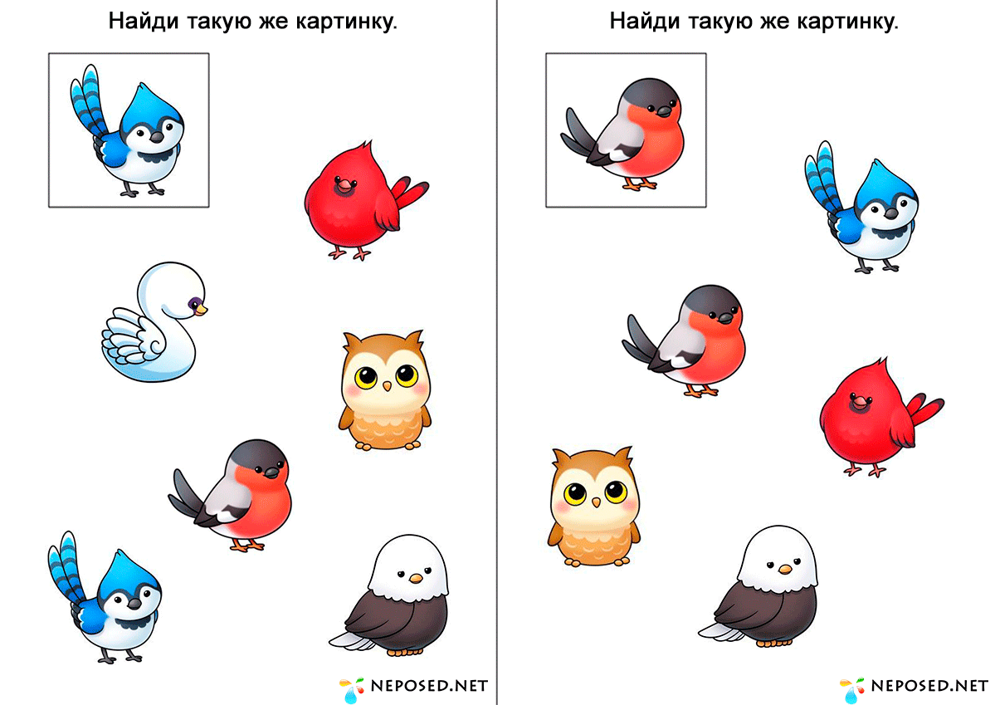
Найди такую же птичку:

Slide 12
Найди такую же птичку:

Slide 13
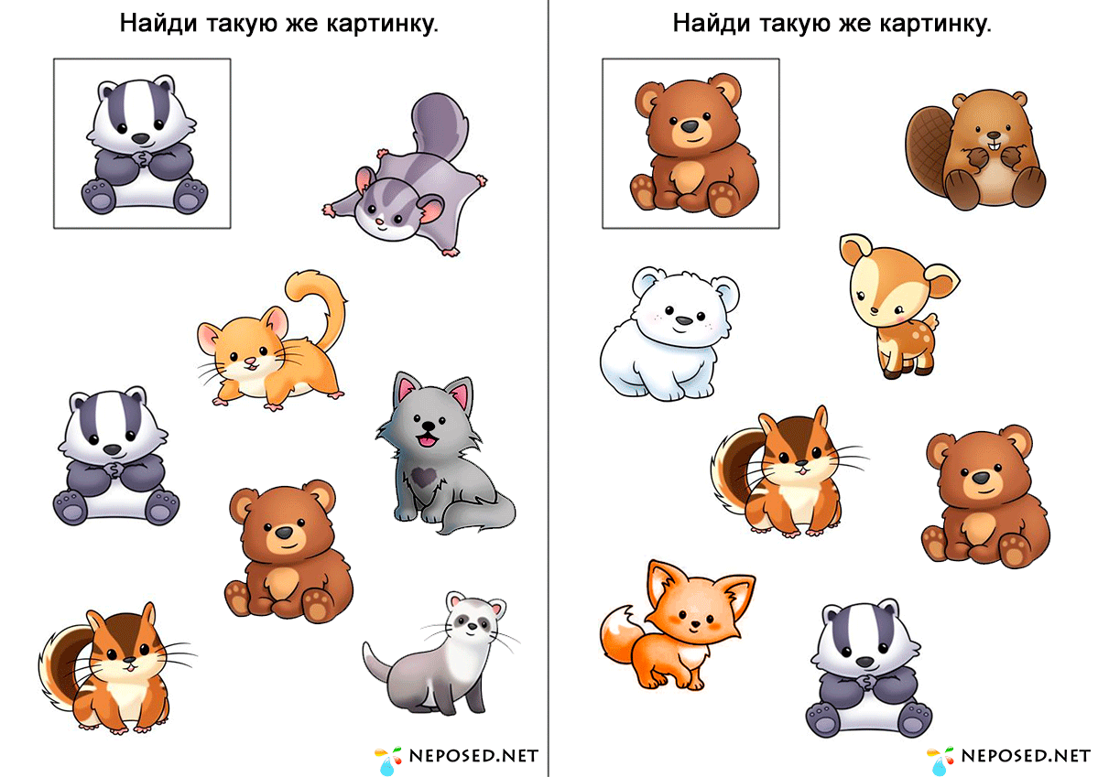
Найди такого же барсука:

Slide 14
Найди такого же медведя:

Slide 15
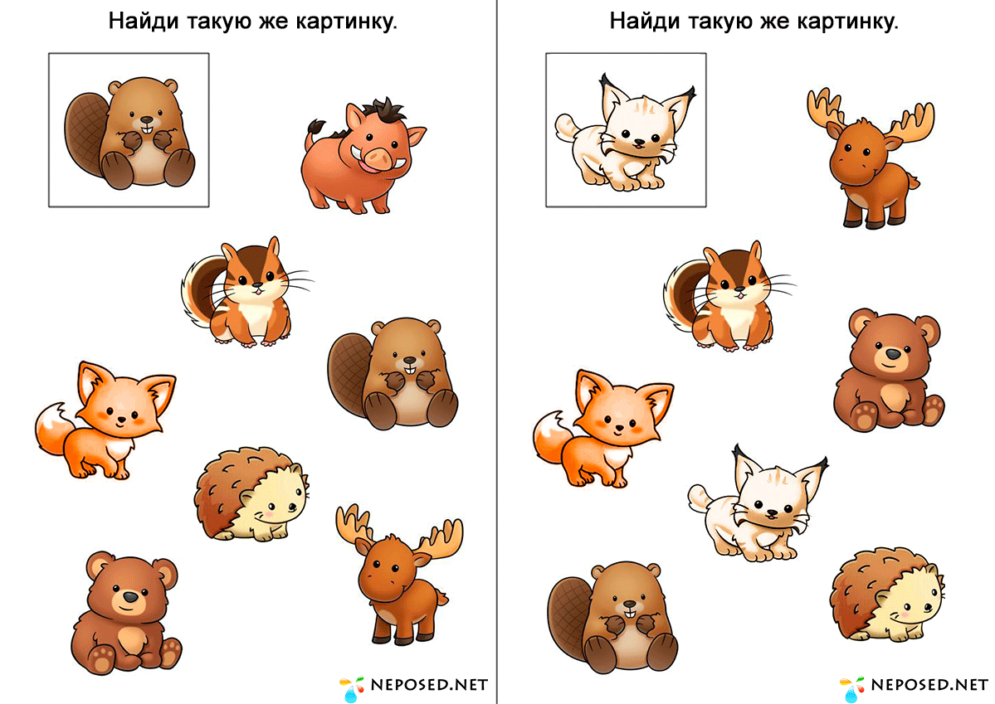
Найди такого же бобра:

Slide 16
Найди такого же ёжика:

Slide 17
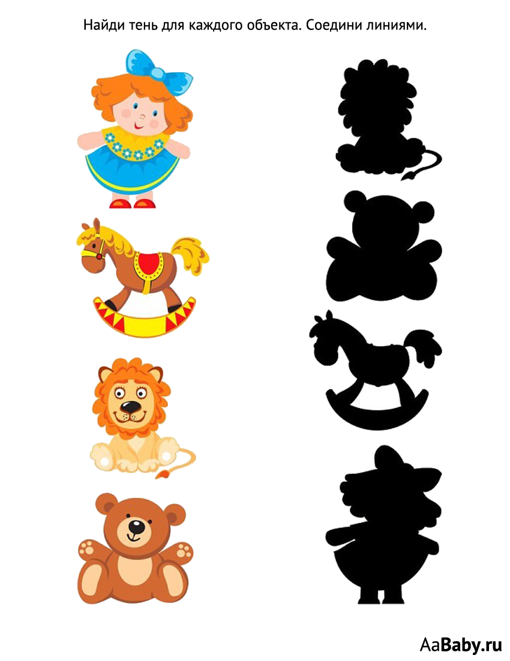
Чья тень?

Slide 18
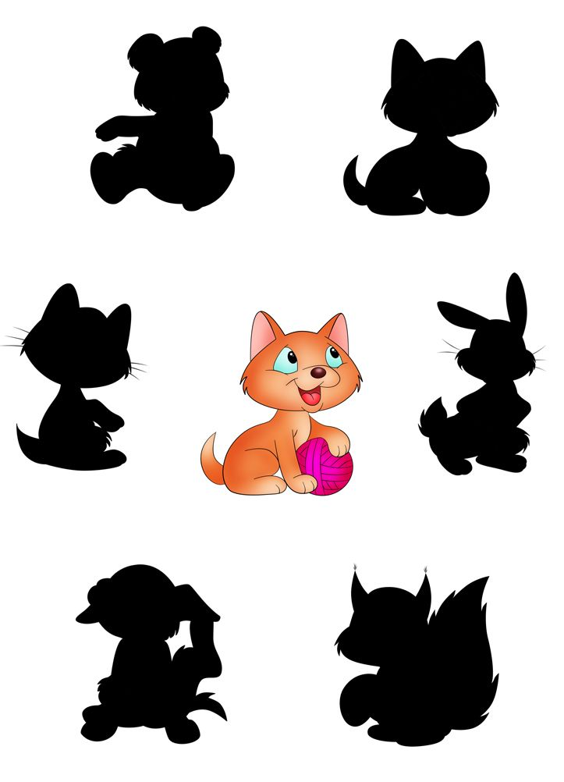
Чья тень?

Slide 19
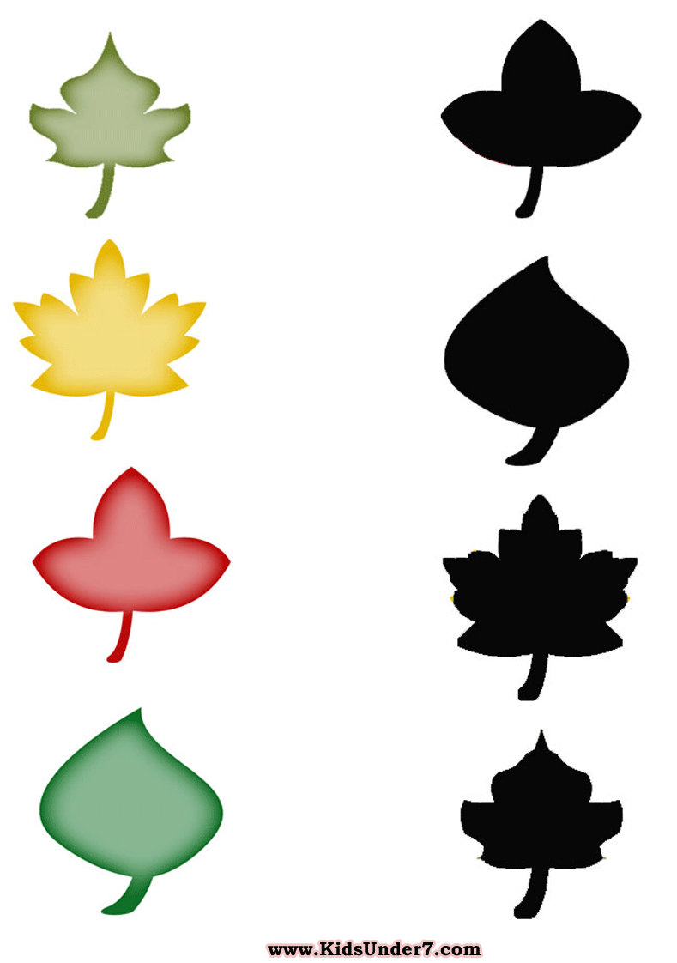
Чья тень?

Slide 20
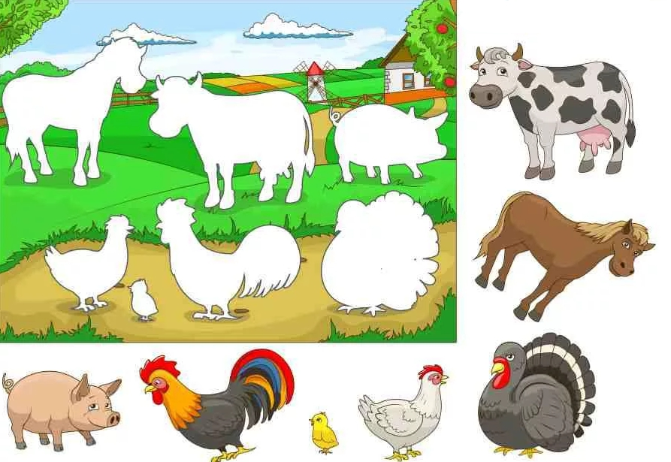
Чья тень?

Slide 21
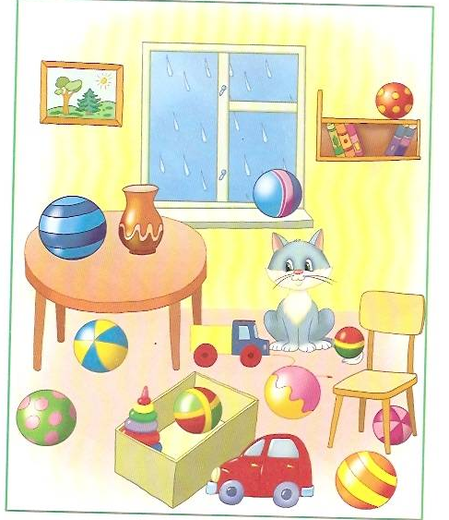
Помоги котёнку найти все мячики

Slide 22

Помоги маме-утке найти всех утят

Slide 23

Найди и покажи всех бабочек на полянке

Slide 24
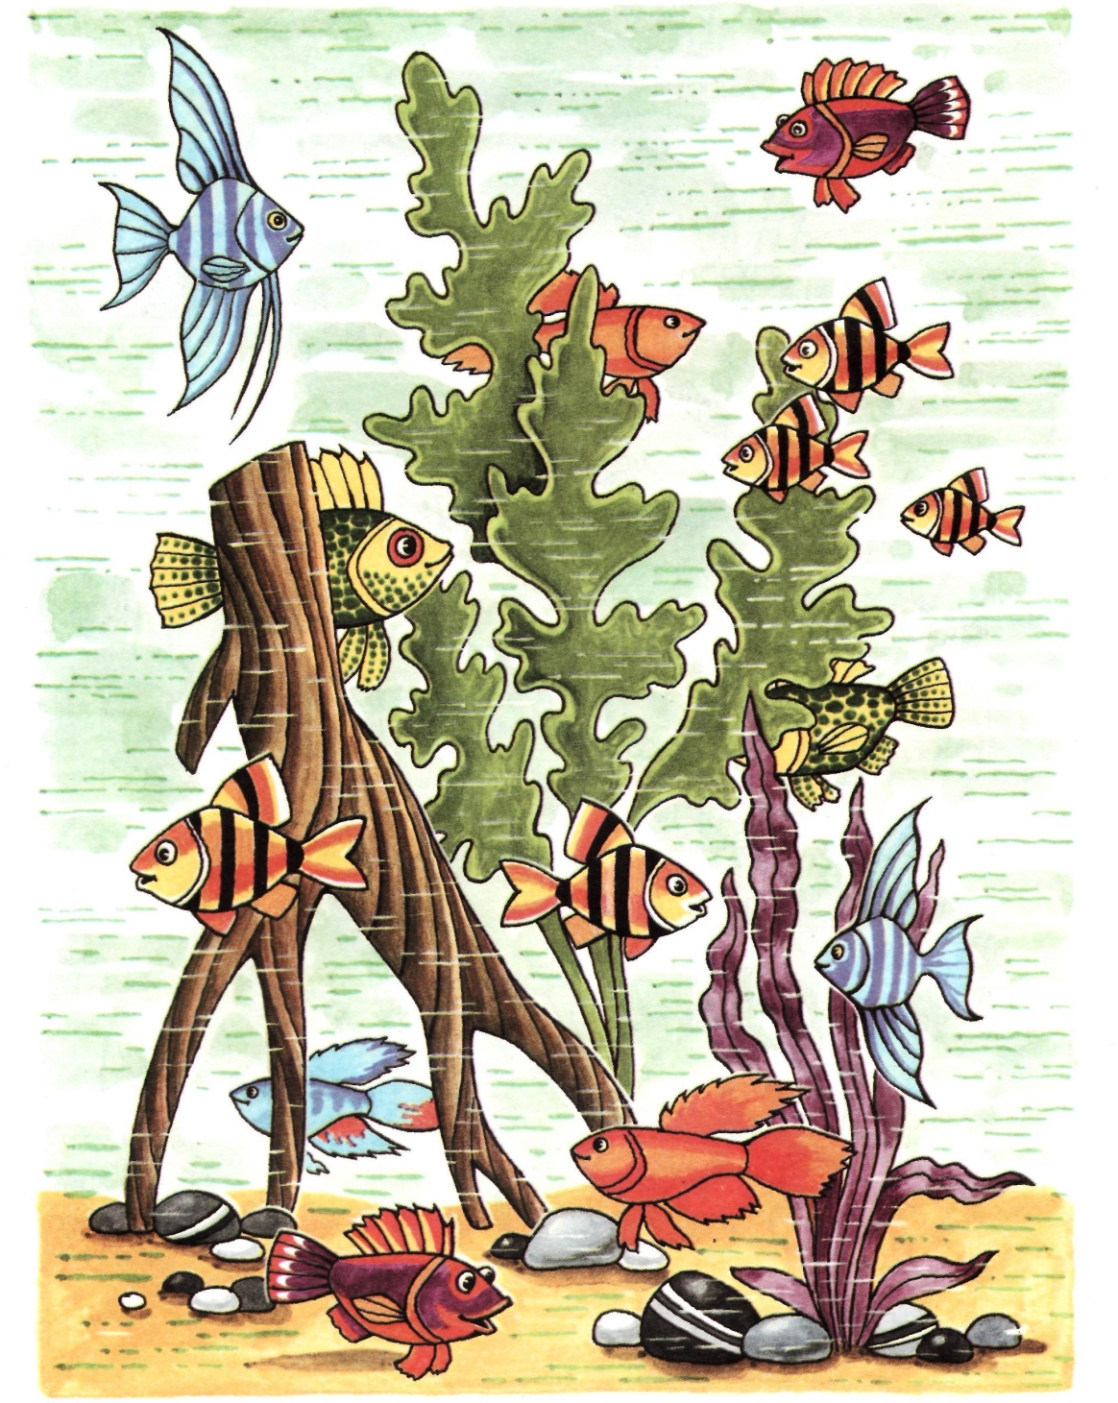
Найди всех рыбок в аквариуме

Slide 25

Благодарю за внимание!

